Slide 1
Távirányított
Tengeralattjáró
Di Maggio Andrea

Slide 2
Távirányított Tengeralattjáró
Specifikáció
Alap elvek bemutatása
Működési elvek bemutatása
Software oldalról való bemutatás
Rövid bemutató a működésről

Slide 3
Specifikáció
Merülés dinamikus módon
Mágneses meghajtás vízhatlanság miatt
Víz felszínén való közlekedés
Sikeres merülés elérése
Könnyen irányítható legyen

Slide 4
Merülési alapelvek
Dinamikus merülés Mozgási energiát használja fel, a tengeralattjáróra ható erők folyásolják be a merülést
Statius merülés Tömeg változásán alapszik, valamilyen módon vizet eresztenek be szabályozottan a tengeralattjáróba

Slide 5
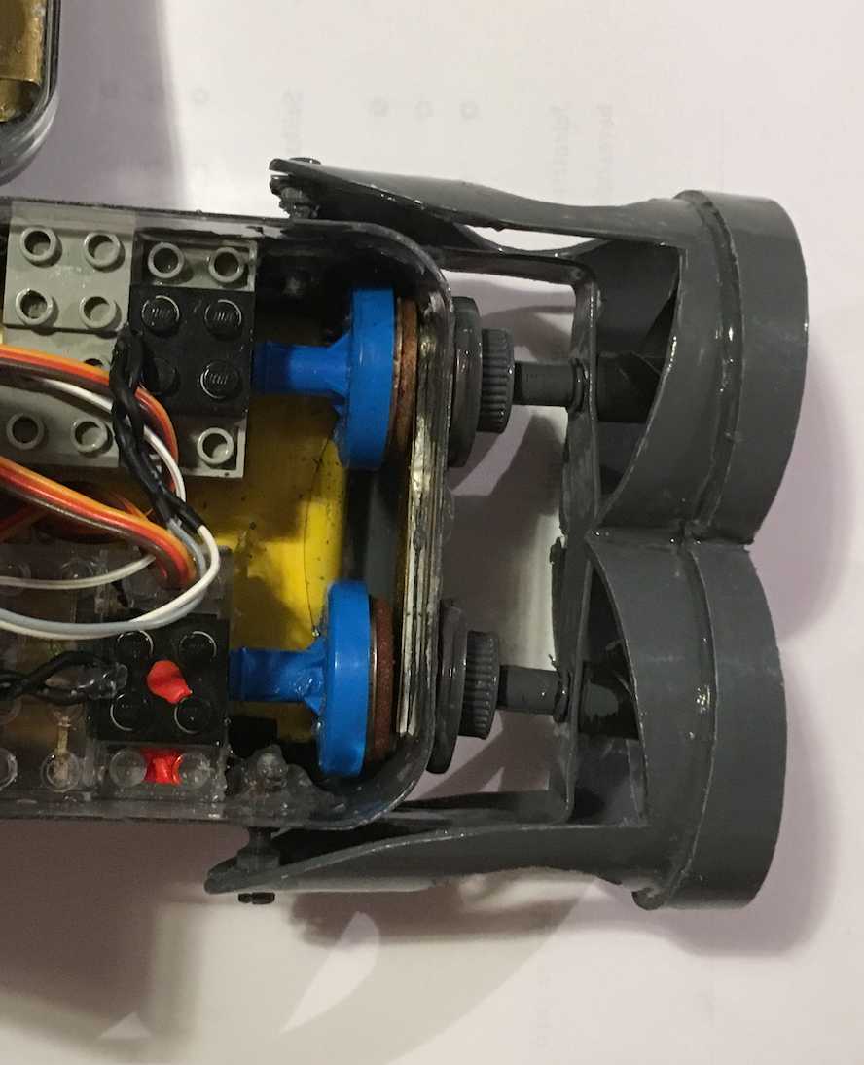
Működési elvek
Mágneses motor meghajtás
Mágneses merülőlapát meghajtás

Slide 6
Software
Vezérlő oldal Vezérlő oldalról nagyon egyszerű feladata van a vezérlő egységnek, csak a kapott adatokat kell értelmeznie és a megfelelő motorokat működtetnie
PC oldal PC oldalról egy egyszerű perl-ben írt programmal tudjuk vezérelni a tengeralattjárót, külömböző billentyűk lenyomásával tudunk külömböző parancsokat küldeni a mikro kontrollernek

Slide 7
Bemutató videó

Slide 8
A jövőre nézve
Nagyobb távolság illetve mélység elérése
Statikus merülés támogatása
Fejlett irányító berendezés elkészítése
Jobb mínőségű anyagok használata
Okosabb software

Slide 9
Köszönöm a figyelmet!

